Slide 1
Метод стоячих волн в исследовании и мониторинге зданий и инженерных сооружений конструкций алгоритмы и результаты сопоставления теории с экспериментом
Еманов А.Ф. , Бах А.А., Белостоцкий А.М., Хорошавин Е.А, Дмитриев Д.С.,., Нагибович А.И., Еманов А.А., Шеболтасов А.Г.

Slide 2
Когерентные сейсмические волны
Когерентность это согласованное протекание во времени или пространстве колебательных или волновых процессов. Два (или более) колебания являются взаимно когерентными, если их разность фаз остается постоянной (или закономерно изменяется) во времени.
Когерентность это взаимосвязь между колебаниями разных точек пространства, описываемая линейной системой не зависящей от параметра.
В волновом поле всегда присутствуют одновременно когерентные по разным параметрам колебания и некогерентные.
Мера когерентности – спектр когерентности, полученный при усреднении по заданному параметру.

Slide 3
Свойства стоячих волн
Решение волнового уравнения по стоячим волнам не зависит от начальных условий
Как следствие: нормированные на свой максимум колебания стоячей волны не зависят от положения источника колебаний и его типа
Как следствие: нормированные на свой максимум колебания каждой из нормальных мод не зависят от спектра, вошедшего в замкнутый объём колебания
Как следствие: разность фаз в колебаниях разных точек здания для одной и той же стоячей волны не зависит от времени

Slide 4
Модель связи сейсмических колебаний в разных точках инженерного сооружения
Предположения
1.При воздействиях микросейсмических колебаний на инженерное сооружение отличия, формирующихся в нём стоячих волн, зарегистрированных в двух произвольных точках, описываются линейной системой, характеристика которой не зависит от времени.
2.Отличия бегущих волн, зарегистрированных в двух произвольных точках, не могут быть описаны линейной системой, характеристика которой не зависит от времени.
Линейные связи в изменениях стоячих волн, регистрируемых в двух точках существуют для каждой пары одноимённых компанент колебаний
Система наблюдений

Slide 5
Одноканальный фильтр Винера для пересчёта стоячих волн
Карты когерентности
Плотина Саяно-Шушенской ГЭС

Slide 6
Recalculation of standing waves from n basic points when inspecting a complex engineering structure
A complex building
A dam of hydroelectric power
Station (HEPS)
In case of inspecting the complicated engineering structures or for improving an accuracy, the multi-channel Wiener filters are used to convert oscillations from a series of basic points into i-th point.

Slide 7
Точность пересчёта стоячих волн
.
.
Зависимость относительной ошибки
Фильтра Винера от числа блоков и
значения когерентности

Slide 8
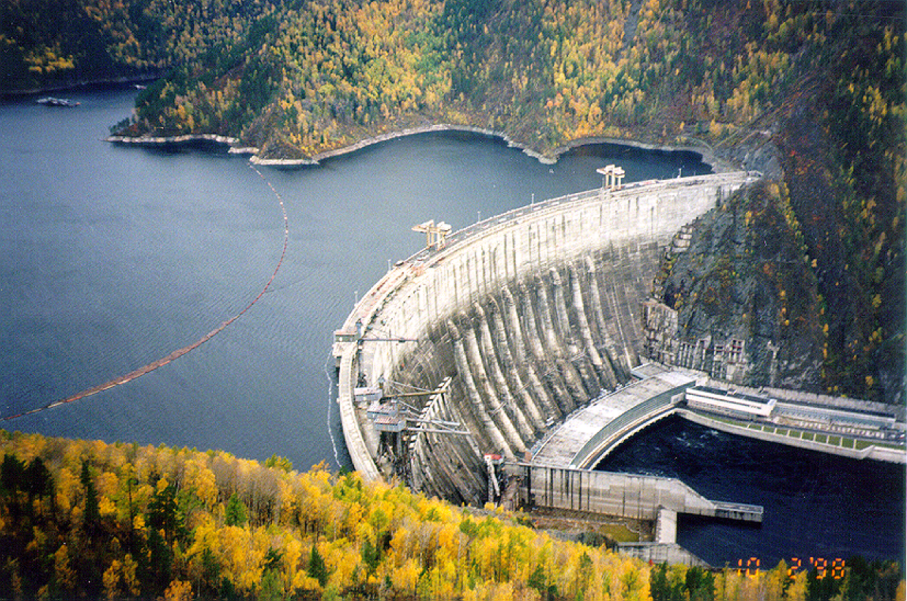
Пересчёт стоячих волн в плотине Саяно-Шушенской ГЭС

Slide 9
Метод стоячих волн позволяет восстановить поле стоячих волн в любом замкнутом объекте.
Выделяются собственные частоты
Строятся карты амплитуд и фаз стоячих волн в объекте.
Строятся карты декрементов затухания в объекте для каждой собствененой частоты
Карты когерентности в объекте по собственным частотам.
Карты точности построения всех карт.

Slide 10
Объекты сложных конструкций
Здания и сооружения , имеющие внутри конструкции отражающие границы, создающие кроме общего поля стоячих волн локальные поля.
Здания и сооружения с не прямоугольной конструкцией.
Здания и сооружения с несущими стенами комбинированной конструкции.
Блочные конструкции зданий и сооружений.

Slide 11
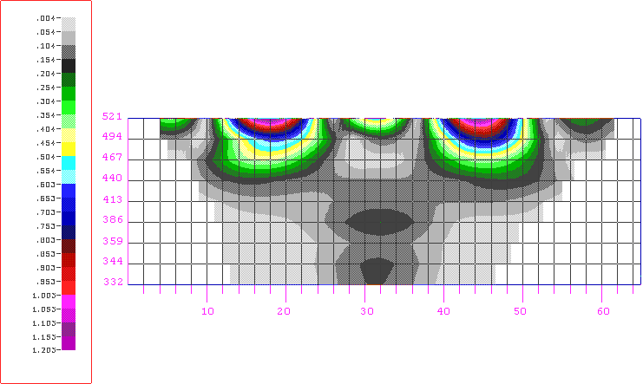
Радиальные колебания четвёртая мода 1.921 Гц
Фактически мода 5-3 ( 1)

Slide 12
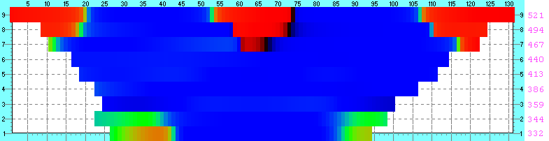
Карта фаз моды 5-3 (1)

Slide 13
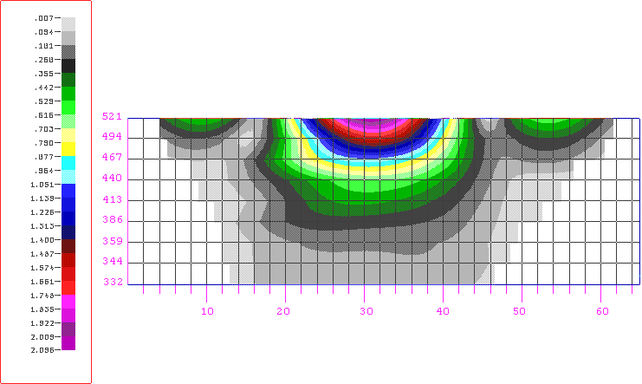
Радиальные колебания вторая мода по порядку 1.217Гц
4.32 Мода 3-1

Slide 14
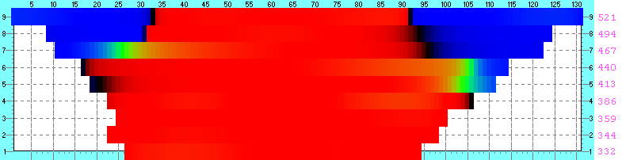
Карта когерентности. частота 1.217 Гц

Slide 15
Эффект смены кратности волны в плотине Саяно-Шушенской ГЭС. Мода 6-3-4 и мода 7- 4-3

Slide 16
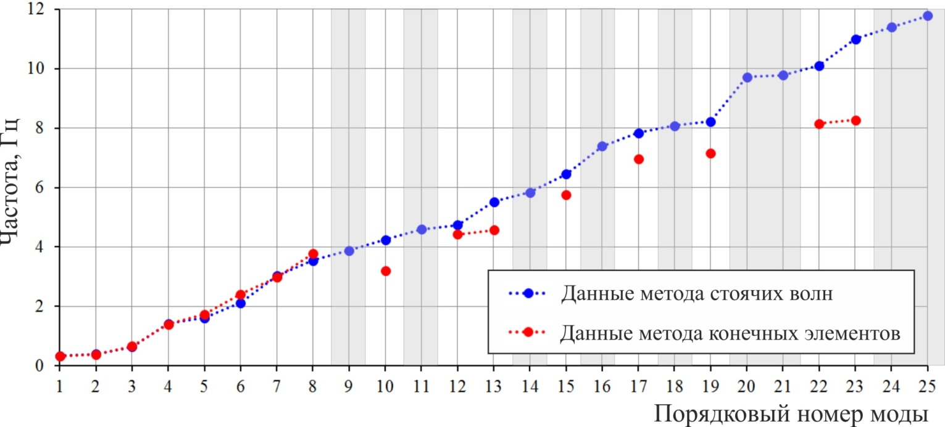
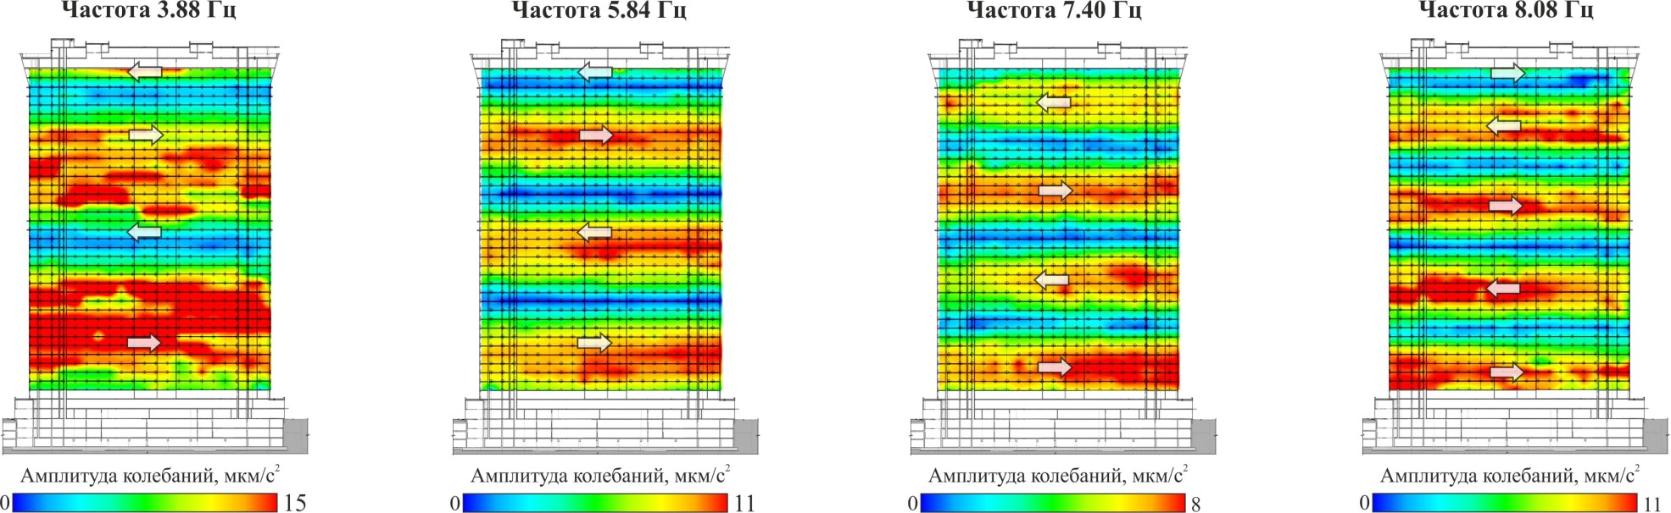
Собственные формы колебаний жилого многоэтажного комплекса «Дирижабль»
по результатам измерения методом стоячих волн и теоретических расчетов методом конечных элементов
7.40 Гц
8.08 Гц
5.84 Гц
3.88 Гц
Продольная мода (1,3)
Продольная мода (1,4)
Продольная мода (1,4)
Продольная мода (1,5)

Slide 17
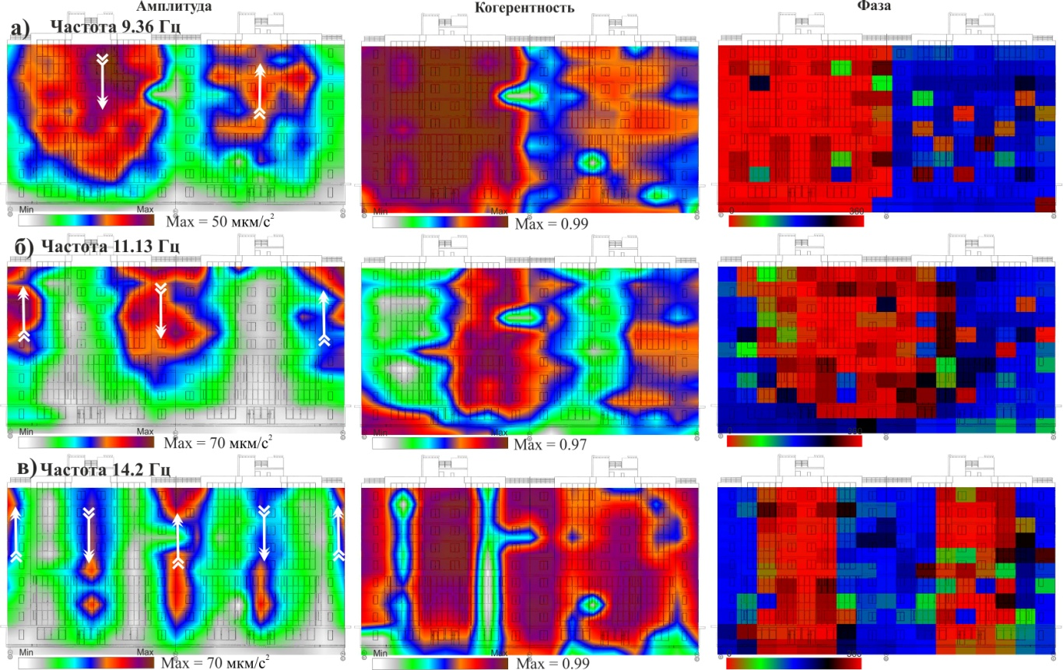
Собственные вертикальные колебания сейсмоизолированного жилого дома г.Иркутск. а)мода (2,1) всё здание; б)мода (3,1) конструкция над сейсмоизоляцией; в) мода (5,1), всё здание.

Slide 18
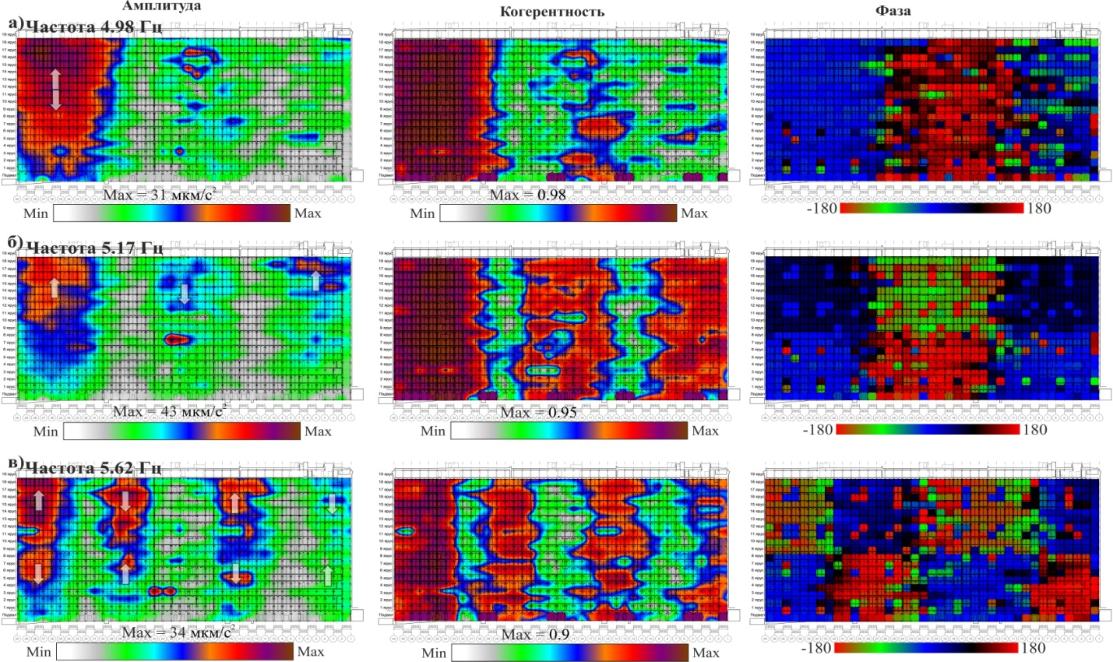
Собственные вертикальные колебания здания Российской государственной библиотеки, г.Москва. а)мода (1,3), частота 4.98Гц; б)мода (2,3) частота 5.17Гц; в)мода (2,4), частота 5,62

Slide 19
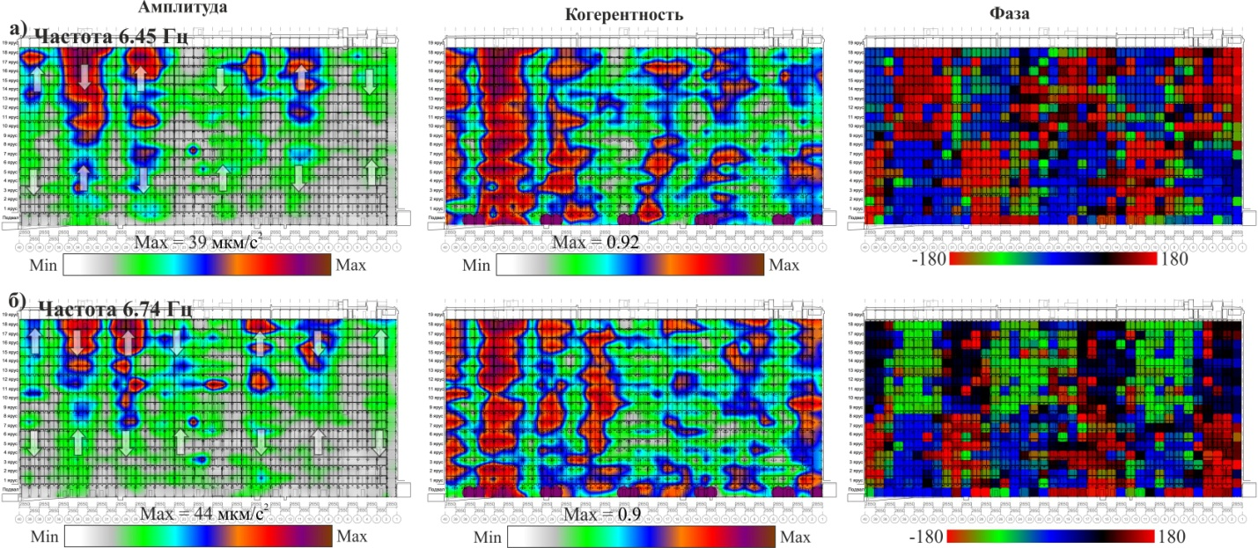
Собственные вертикальные колебания здания Российской государственной библиотеки, г.Москва. а)мода (2,6), частота 6.45Гц; б)мода (2,7) частота 6.74Гц

Slide 20
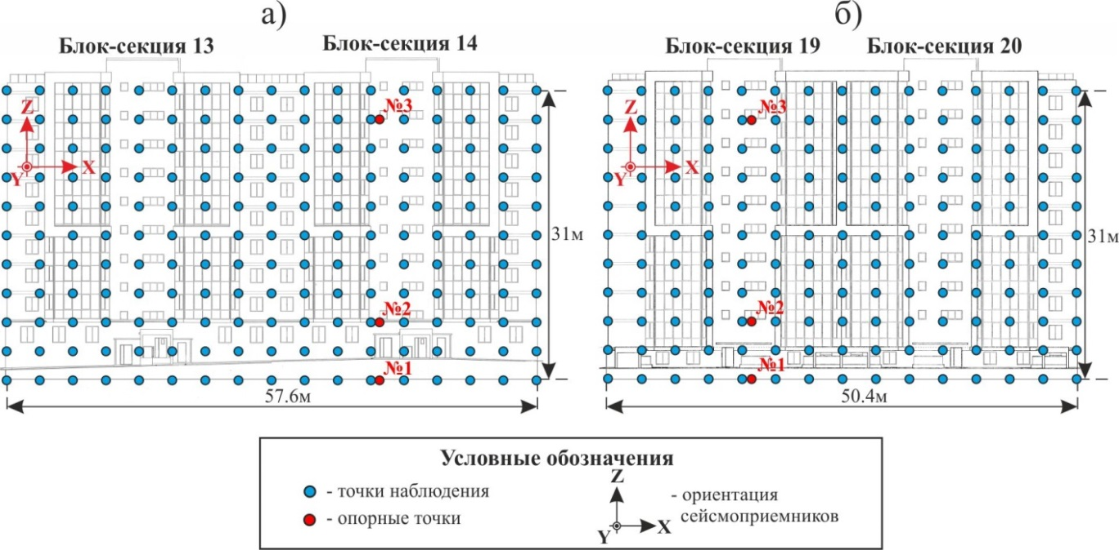
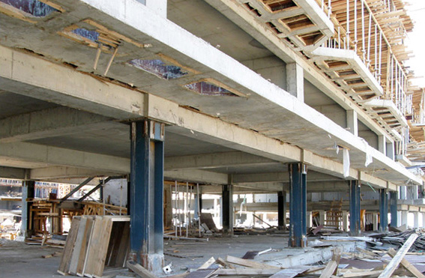
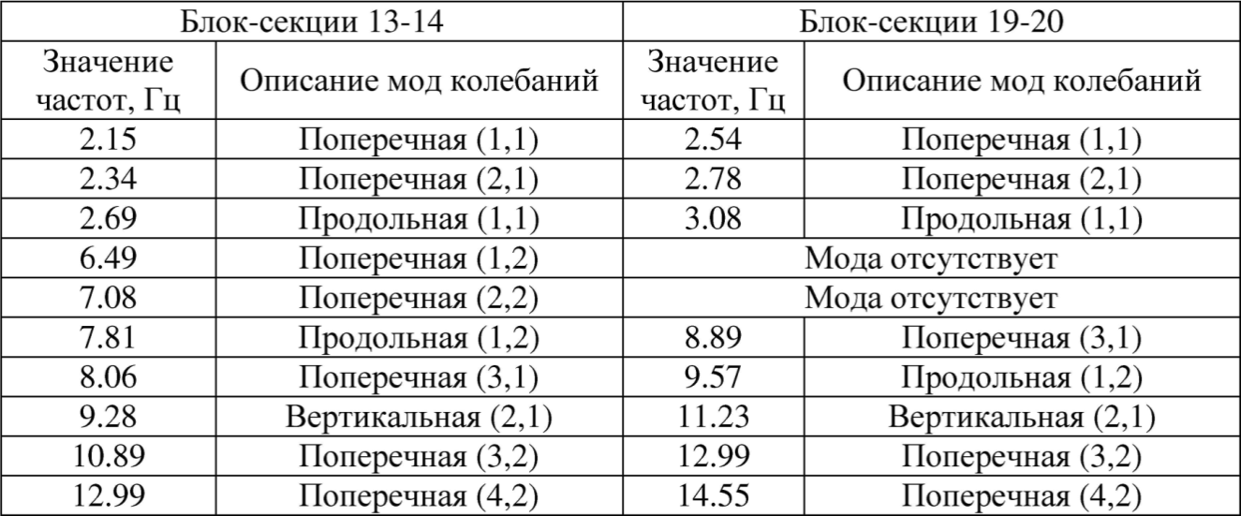
Сейсмоизоляция в виде первого «гибкого» этажа
«Гибкий» этаж
Схемы регистрации микросейсмических колебаний
«Гибкий» этаж
Собственные частоты колебаний блок-секций 13-14 и 19-20
по результатам измерения методом стоячих волн
частоты собственных колебаний блок-секций 13-14 ниже на 10-20% соответствующих частот блок-секций 19-20
в колебаниях блок-секций 19-20 отсутствуют моды, выделенные в блок-секциях 13-14 на частотах 6.49 и 7.08 Гц

Slide 21
Наличие отражающих границ в здании
Сейсмоизоляция – как причина формирования отражающей границы.
Изменение конструкции по вертикали здания

Slide 22
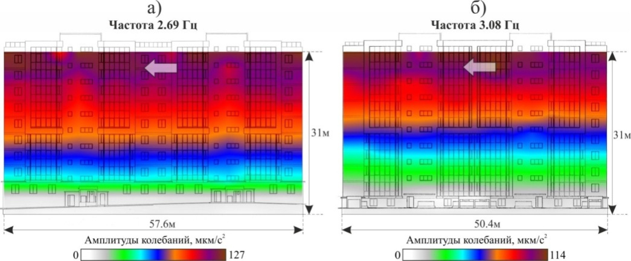
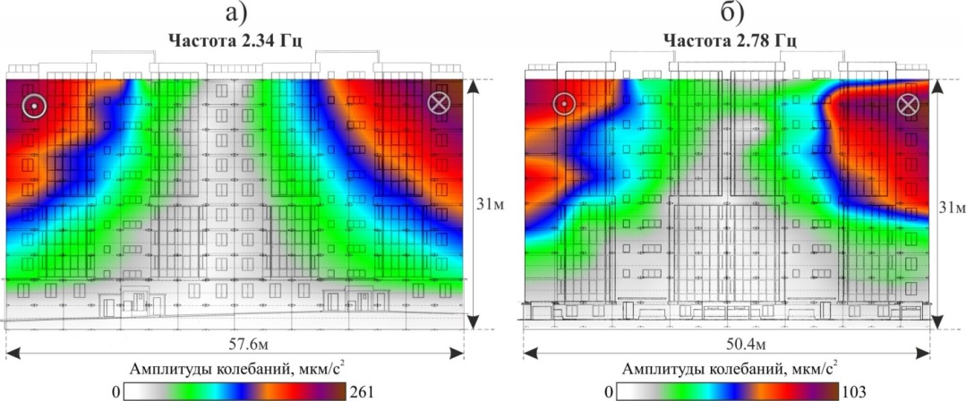
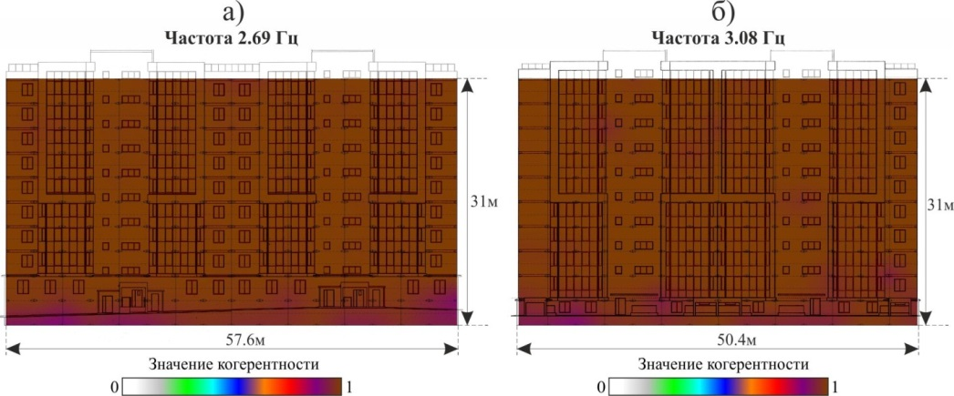
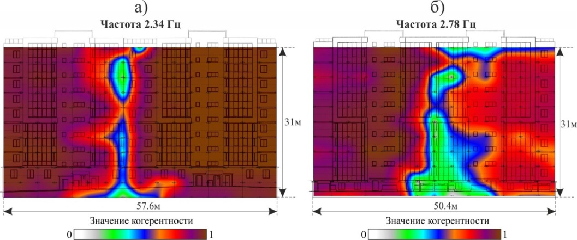
Собственные формы колебаний по результатам измерения методом стоячих волн
Блок–секции 13–14
Блок–секции 19–20
Блок–секции 13–14
Блок–секции 19–20
Карты амплитуд колебаний
Карты амплитуд колебаний
Область снижения когерентности связи колебаний
Карты когерентности колебаний
Карты когерентности колебаний

Slide 23
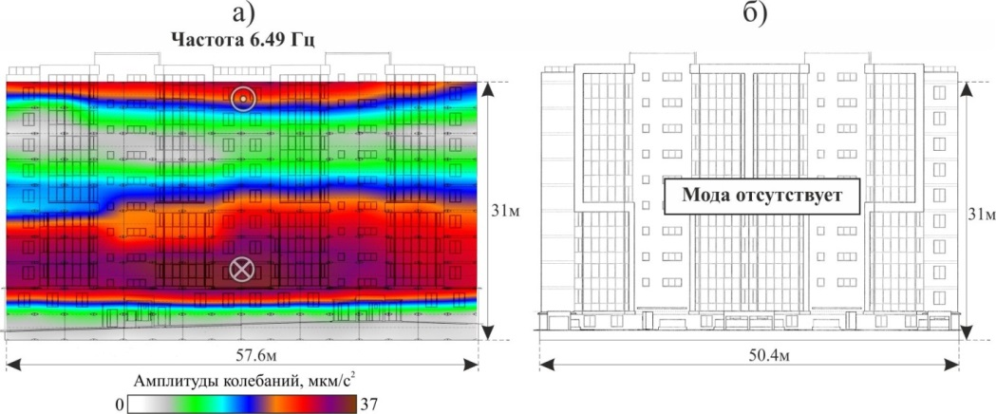
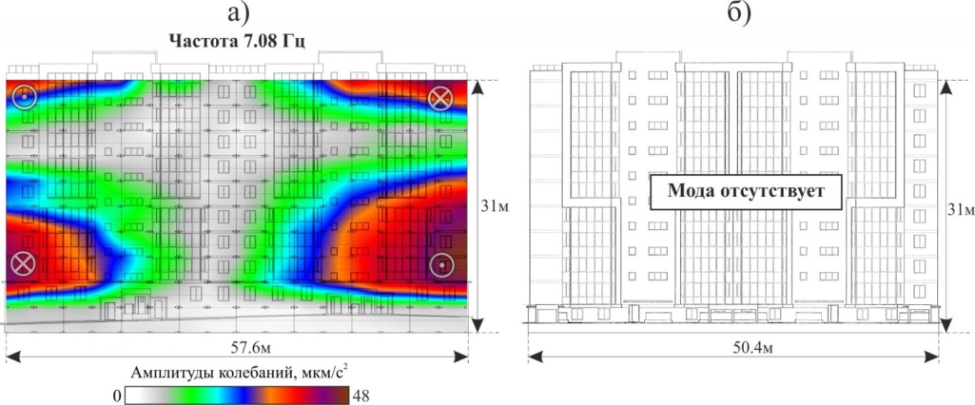
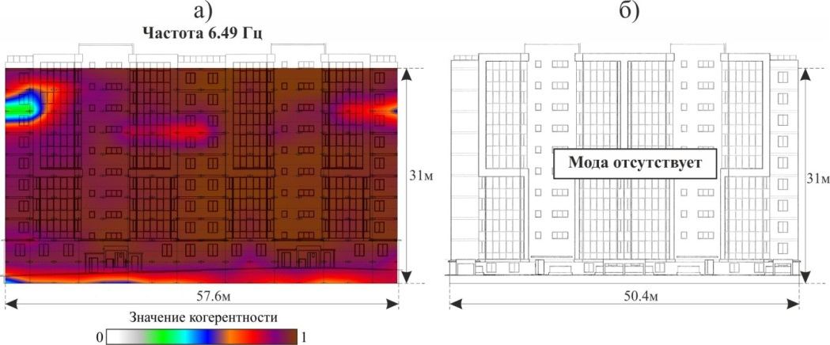
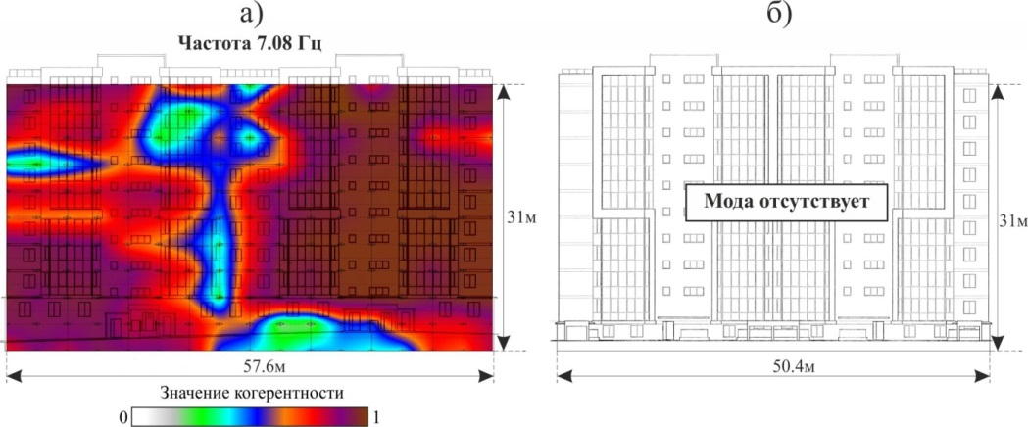
Собственные формы колебаний по результатам измерения методом стоячих волн
Блок–секции 13–14
Блок–секции 19–20
Блок–секции 13–14
Блок–секции 19–20
Карты амплитуд колебаний
Карты амплитуд колебаний
Карты когерентности колебаний
Карты когерентности колебаний

Slide 24
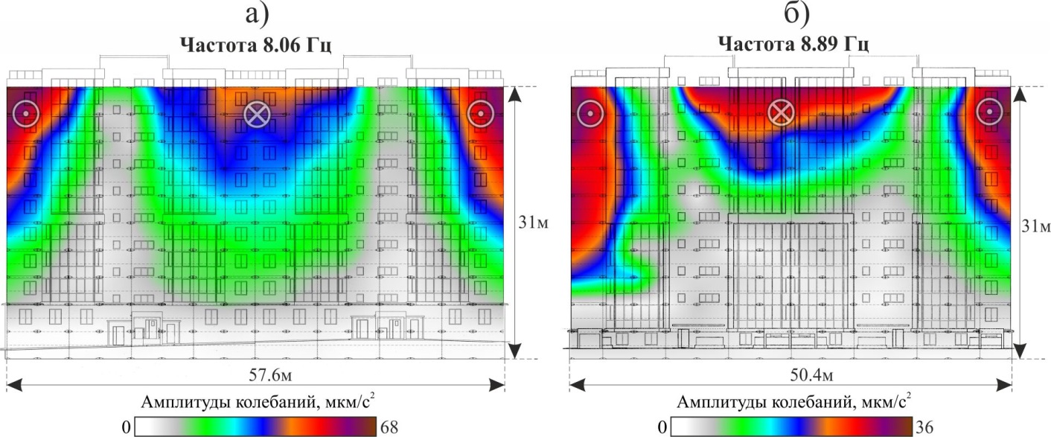
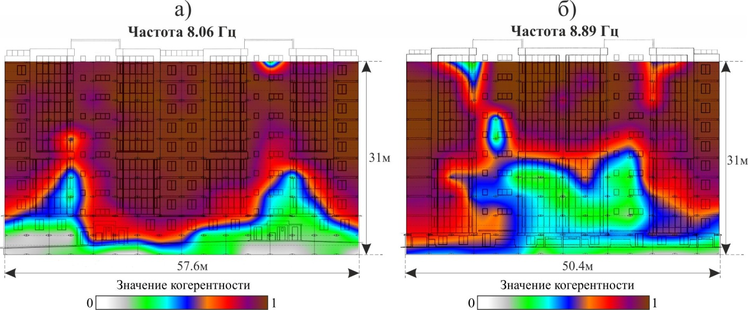
Собственные формы колебаний блок-секций 13-14 и 19-20
по результатам измерения методом стоячих волн
Карты амплитуд и когерентности колебаний поперечной моды (3,1)
блок-секций 13-14 (а) и 19-20 (б) по результатам измерений методом стоячих волн

Slide 25
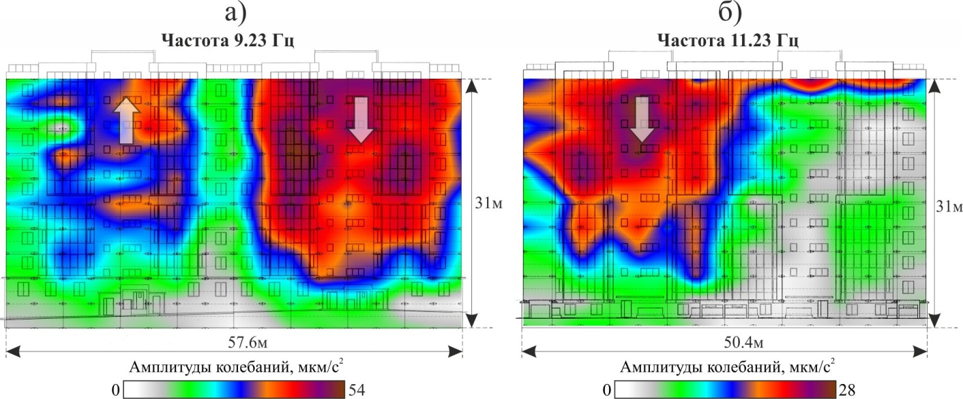
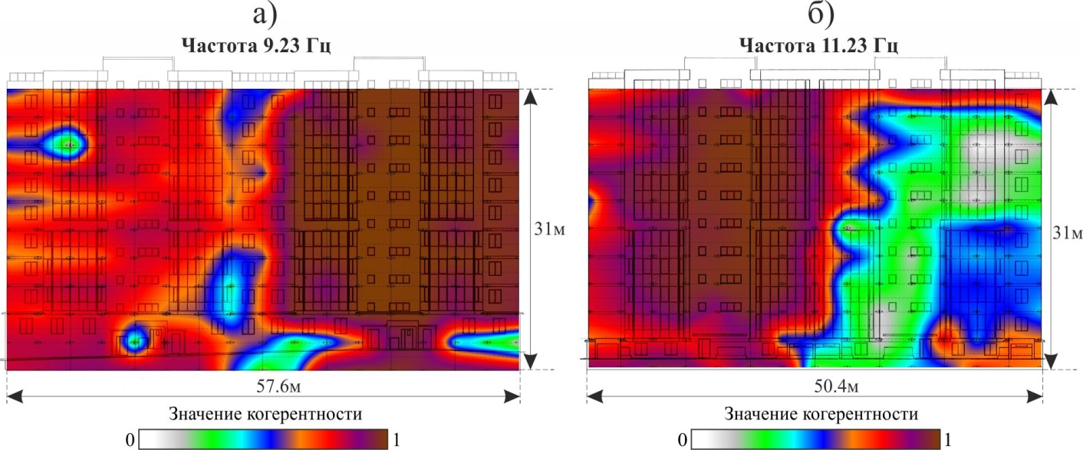
Собственные формы колебаний блок-секций 13-14 и 19-20
по результатам измерения методом стоячих волн
Карты амплитуд и когерентности колебаний вертикальной моды (2,1)
блок-секций 13-14 (а) и 19-20 (б) по результатам измерений методом стоячих волн

Slide 26
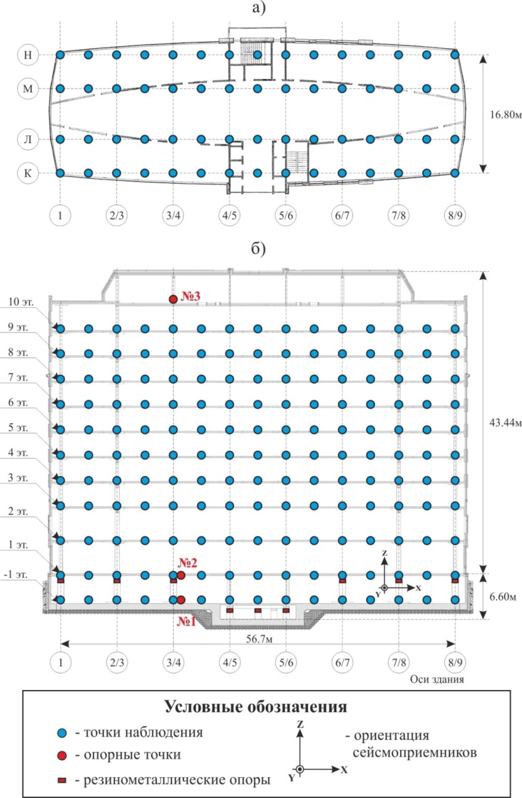
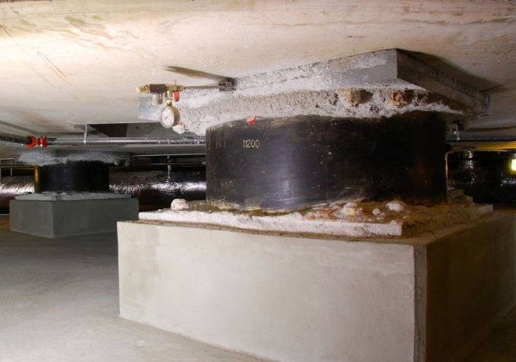
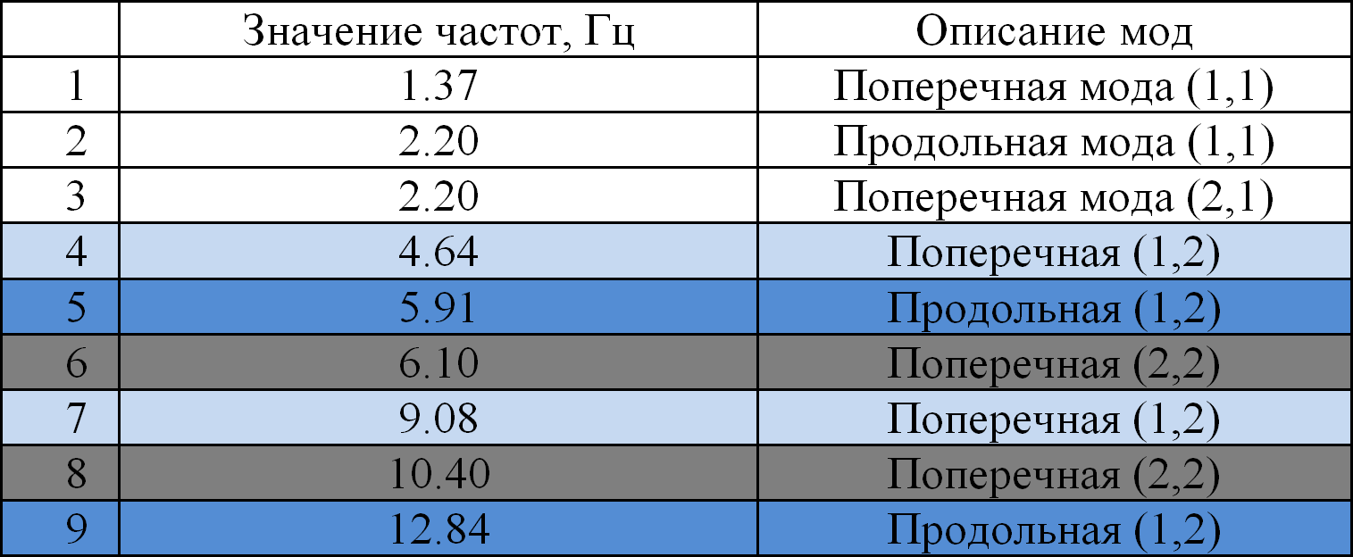
Сейсмоизоляция в виде резинометаллических опор
Схема регистрации микросейсмических колебаний здания Сбербанка: вид в плане (а) и в разрезе (б)
Резинометаллические
опоры
Собственные частоты колебаний здания Сбербанка
Цветом выделены однотипные моды собственных колебаний

Slide 27

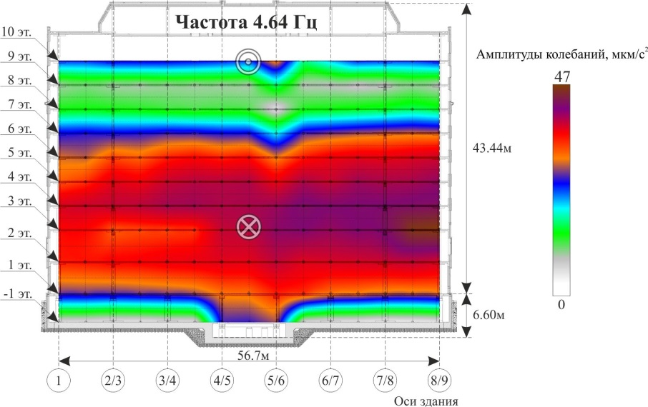
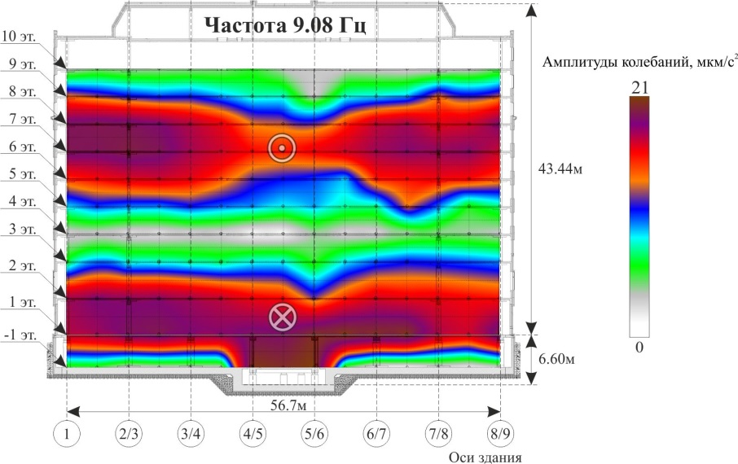

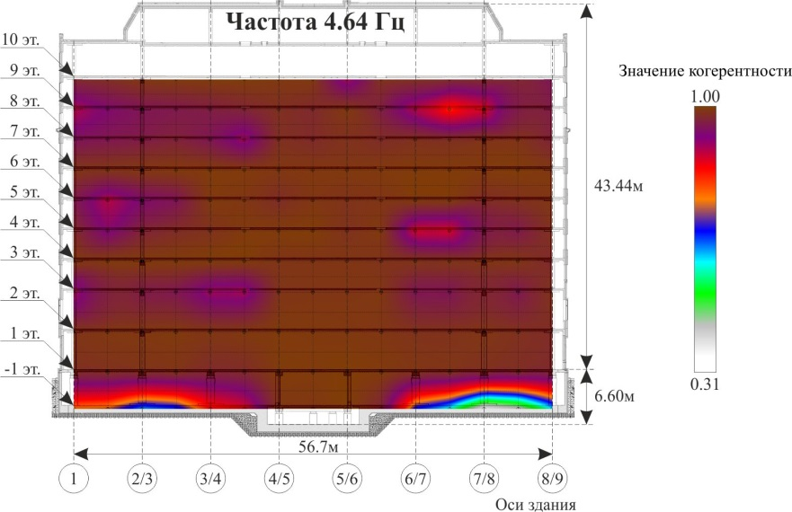
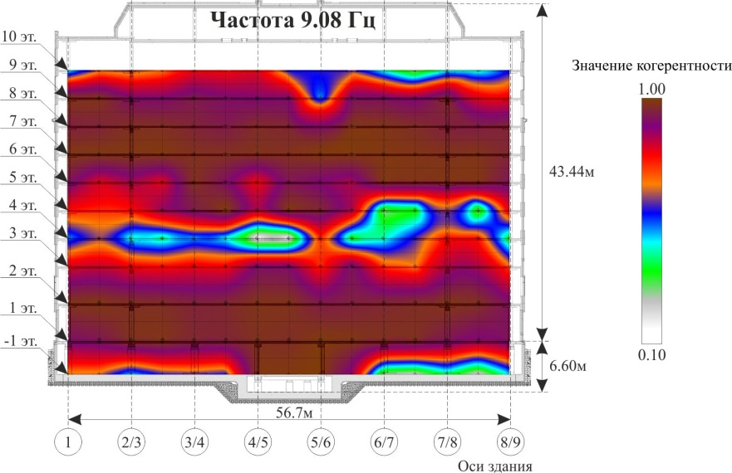
Собственные формы колебаний здания Сбербанка
по результатам измерения методом стоячих волн
Поперечная мода (1,2)
Поперечная мода (1,2)
Карта амплитуд колебаний
Карта амплитуд колебаний
Карта когерентности колебаний
Карта когерентности колебаний

Slide 28
Сложная конструкция стен в здании
Эффект дублирования стоячей волны за счёт сложного строения стены.
Эффект неопределённости поведения сложной стены на разных частотах.

Slide 29
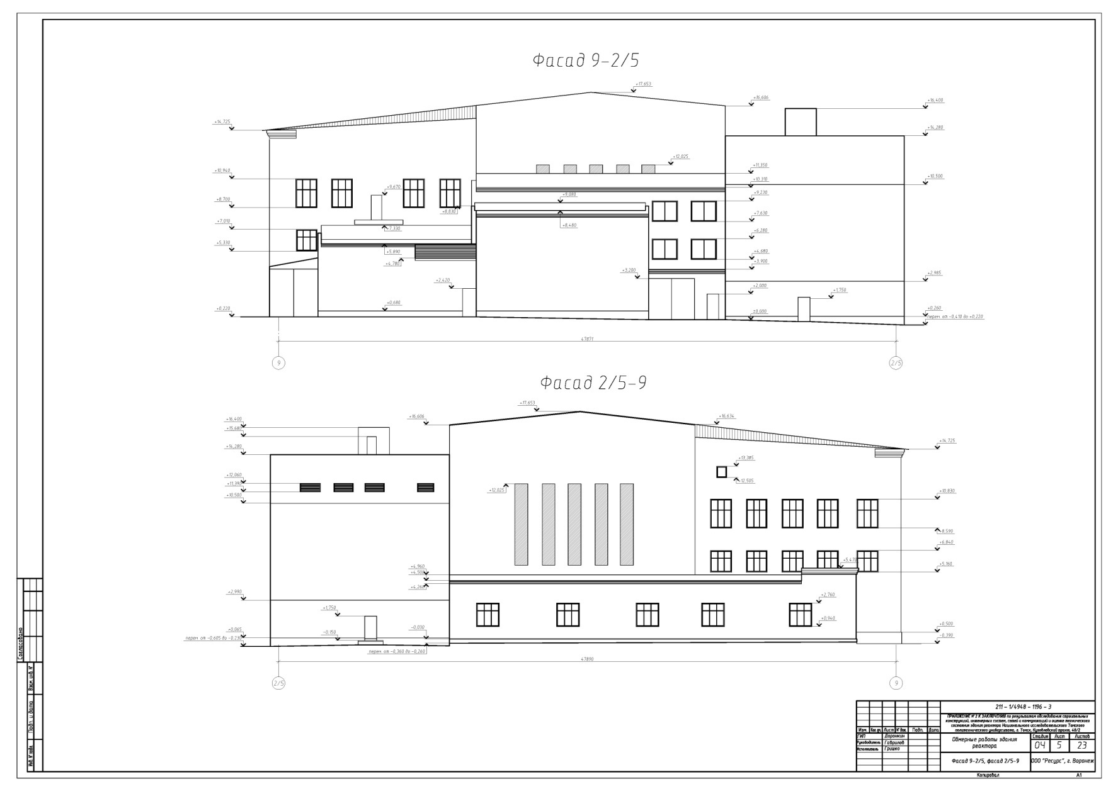
Здание реактора

Slide 30
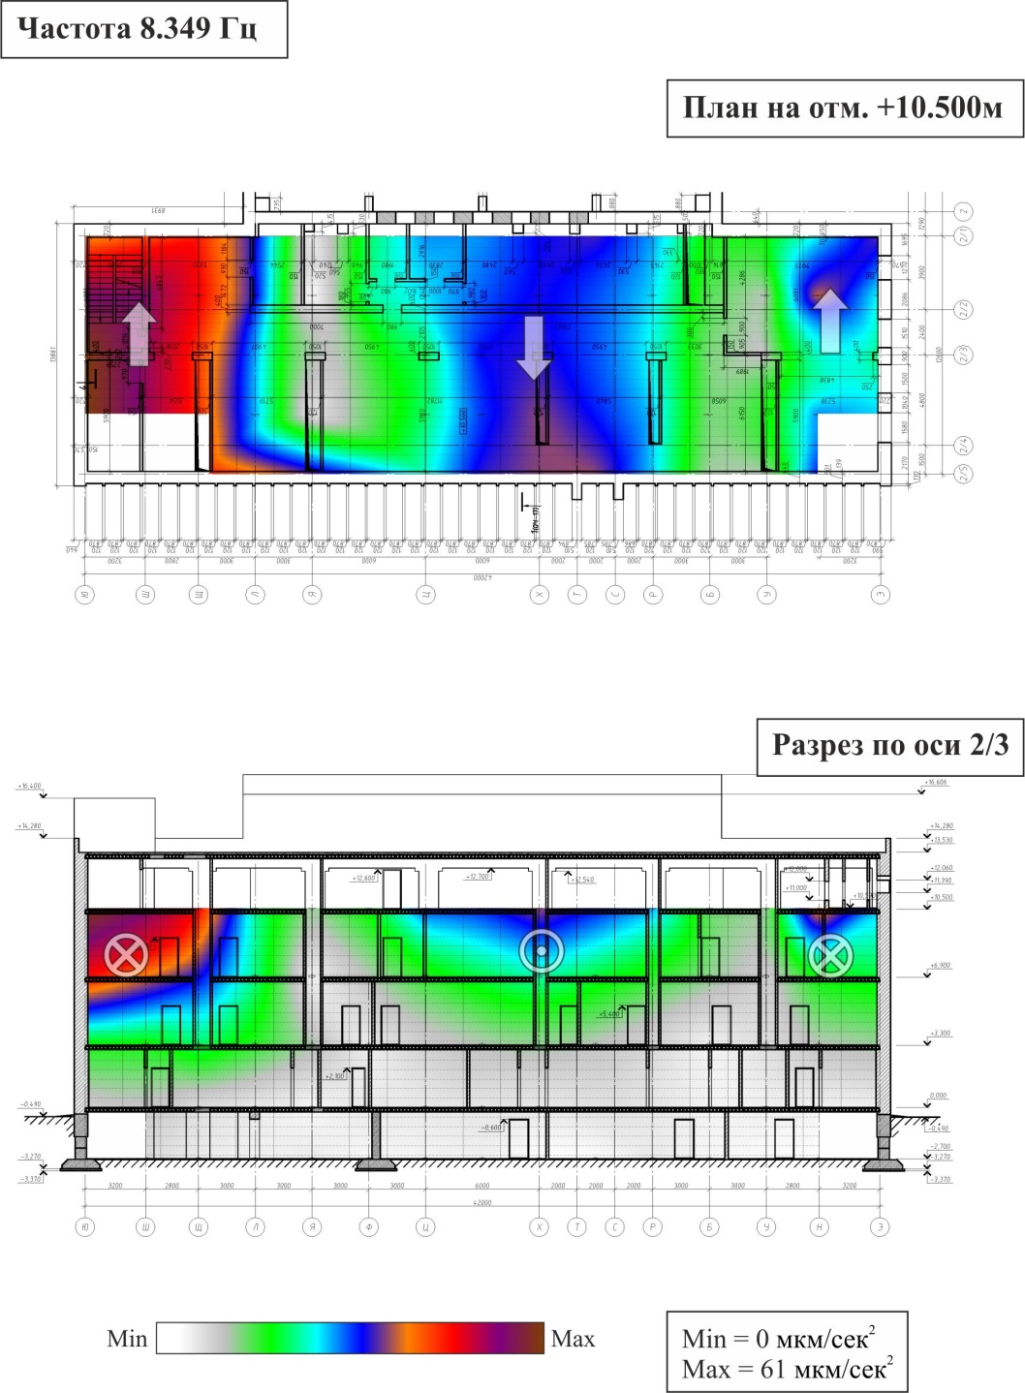

Slide 31
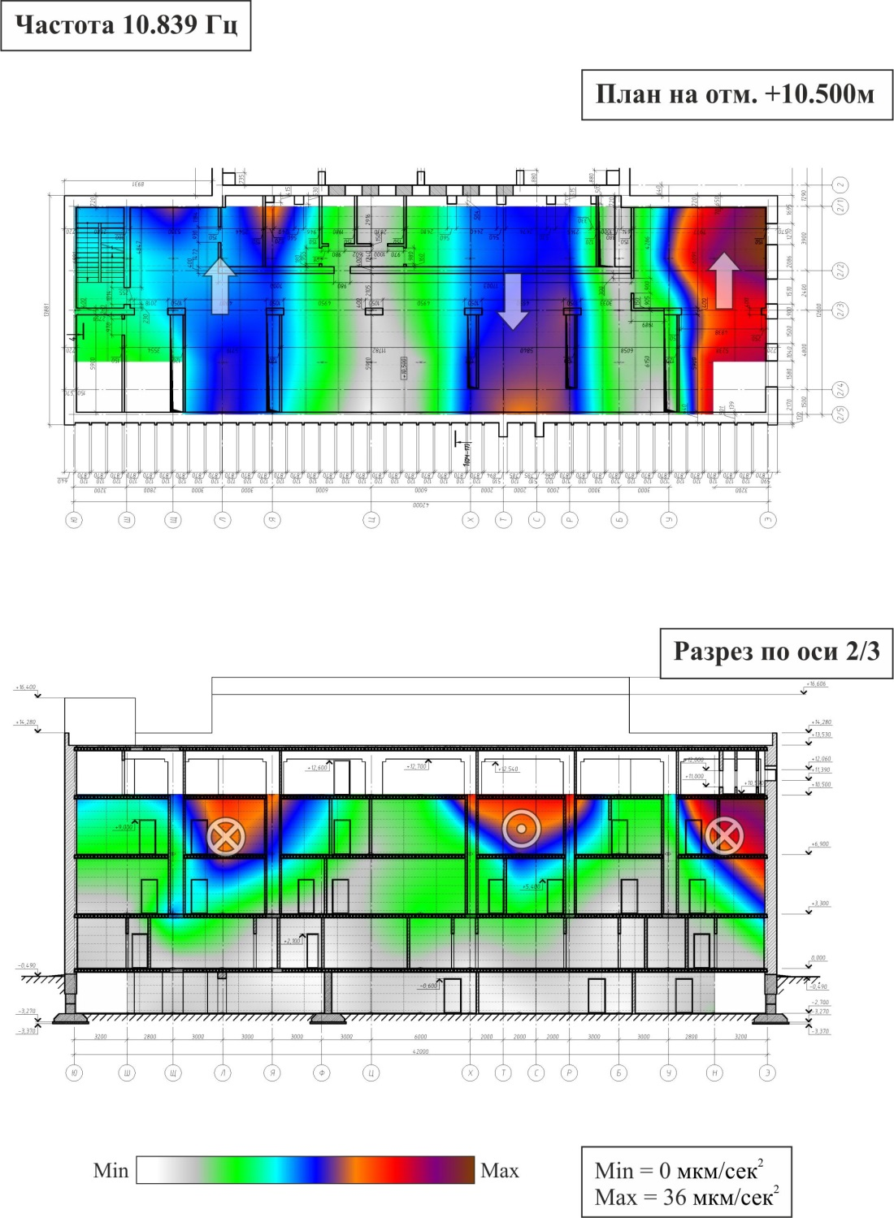

Slide 32
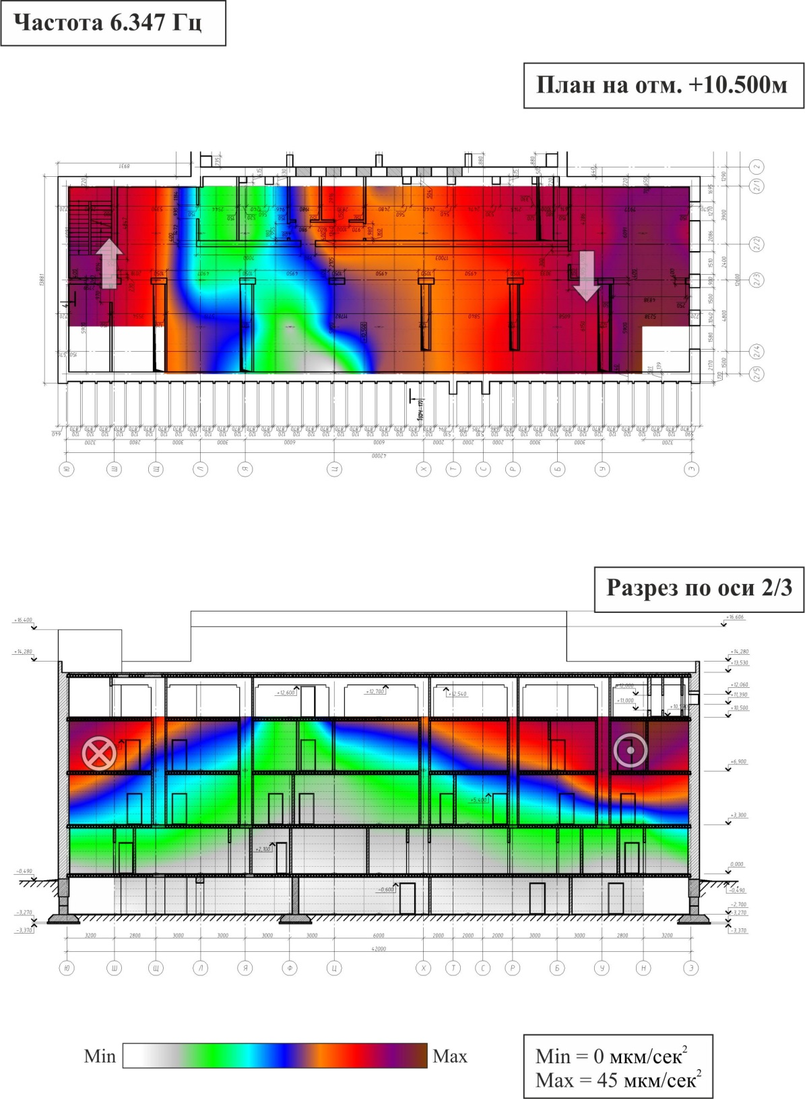

Slide 33
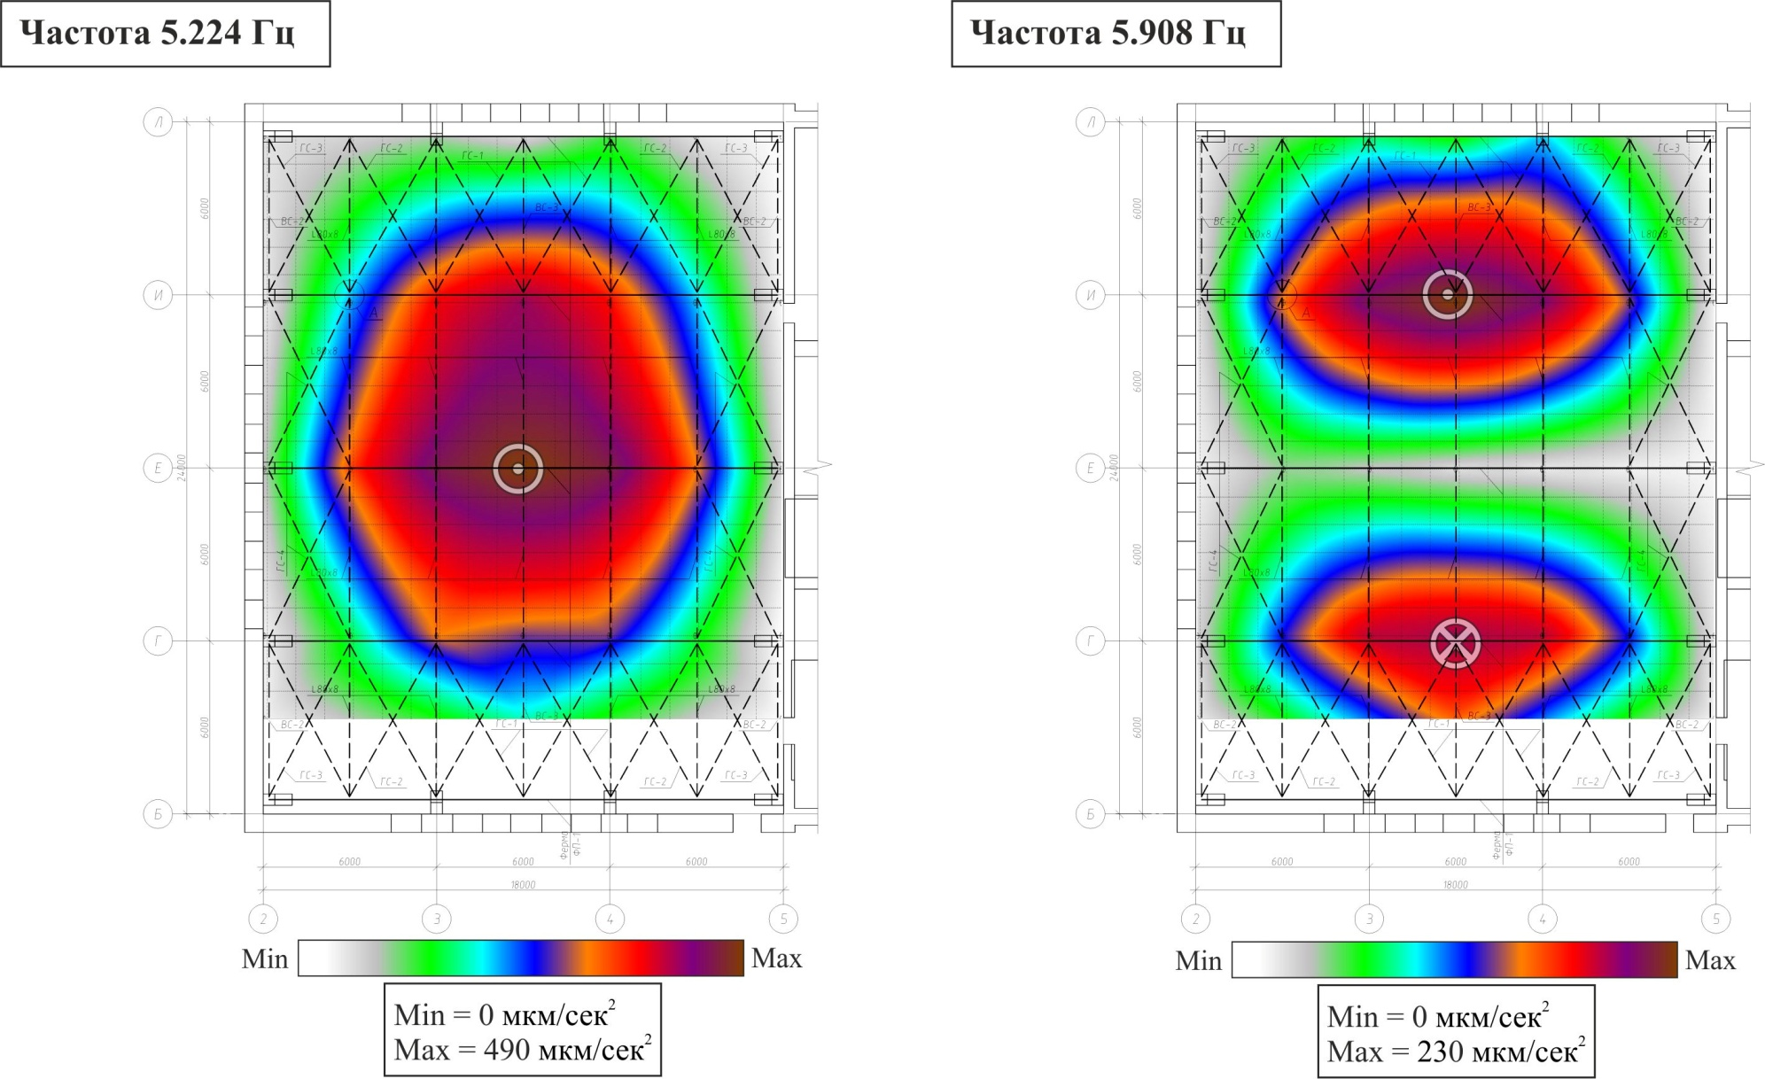

Slide 34
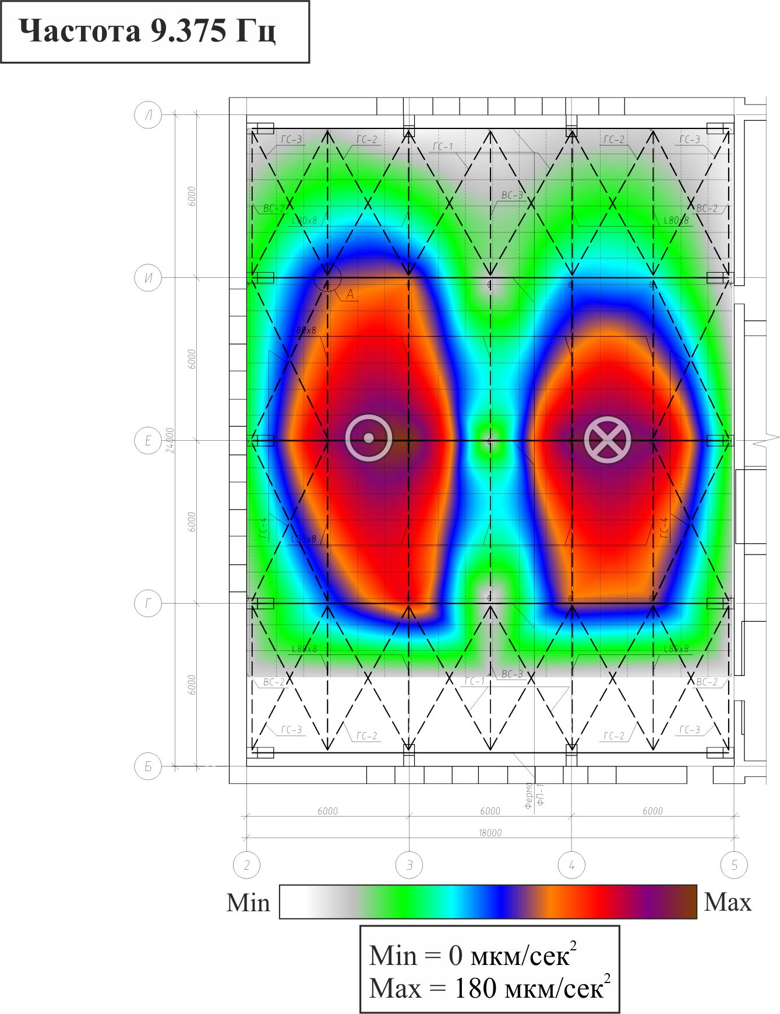

Slide 35
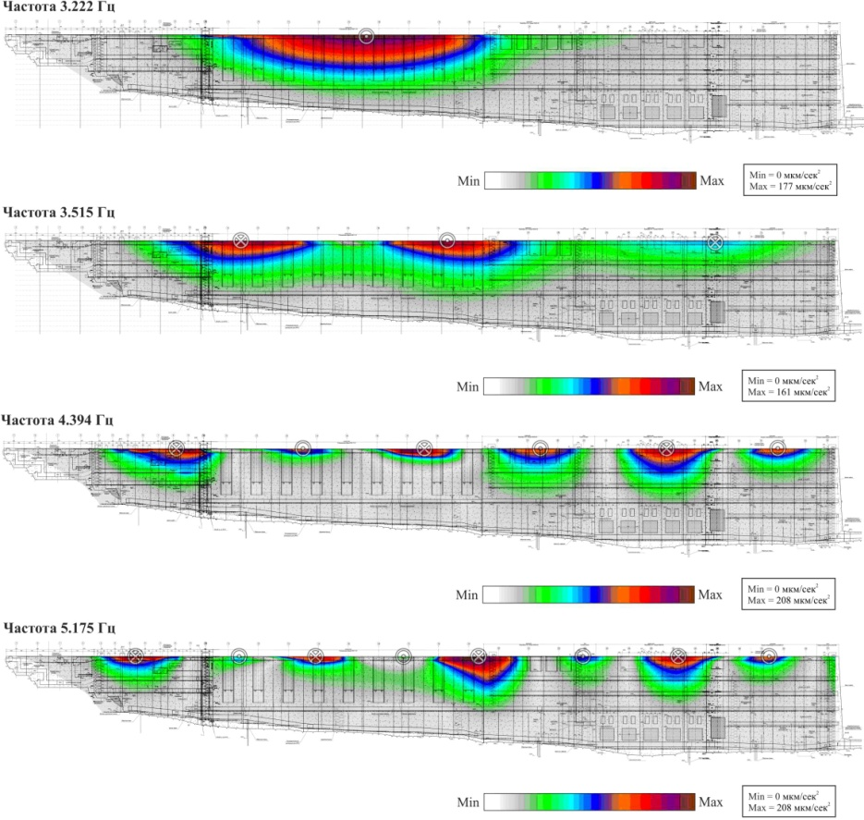
Стоячие волны в плотине Богучанской ГЭС, блочный объект.

Slide 36
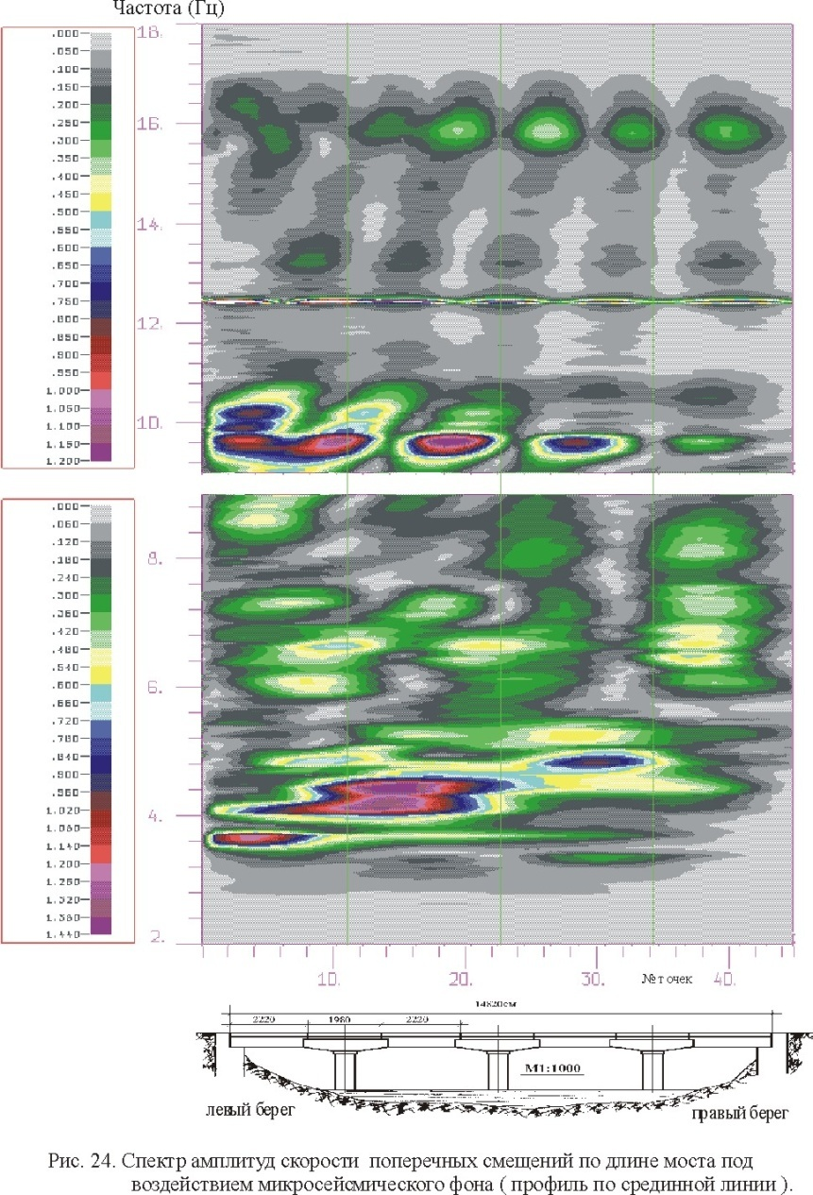
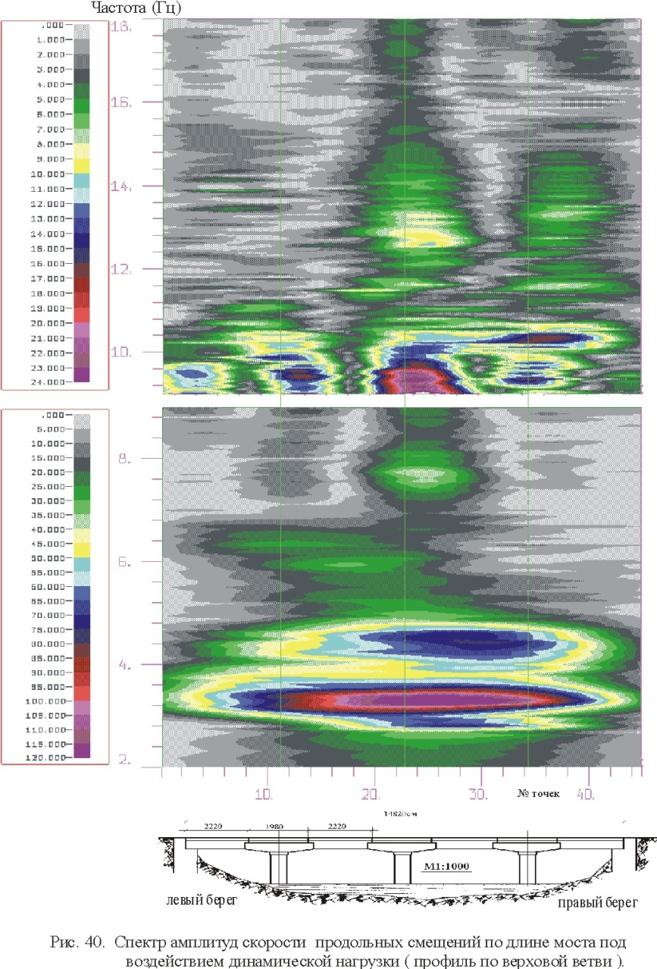
Стоячие волны под воздействием микросейсмического фона и движущегося транспорта

Slide 37
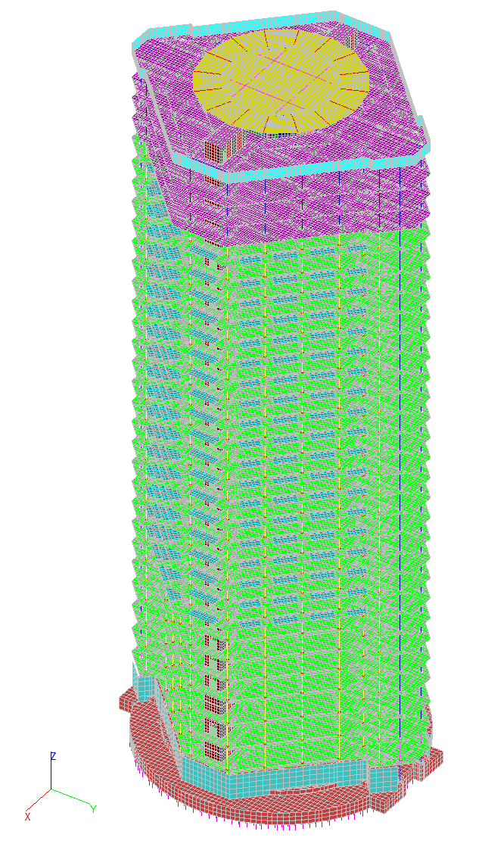
Расчетная КЭ модель ПК SCAD Office, переданная заказчиком.

Slide 38
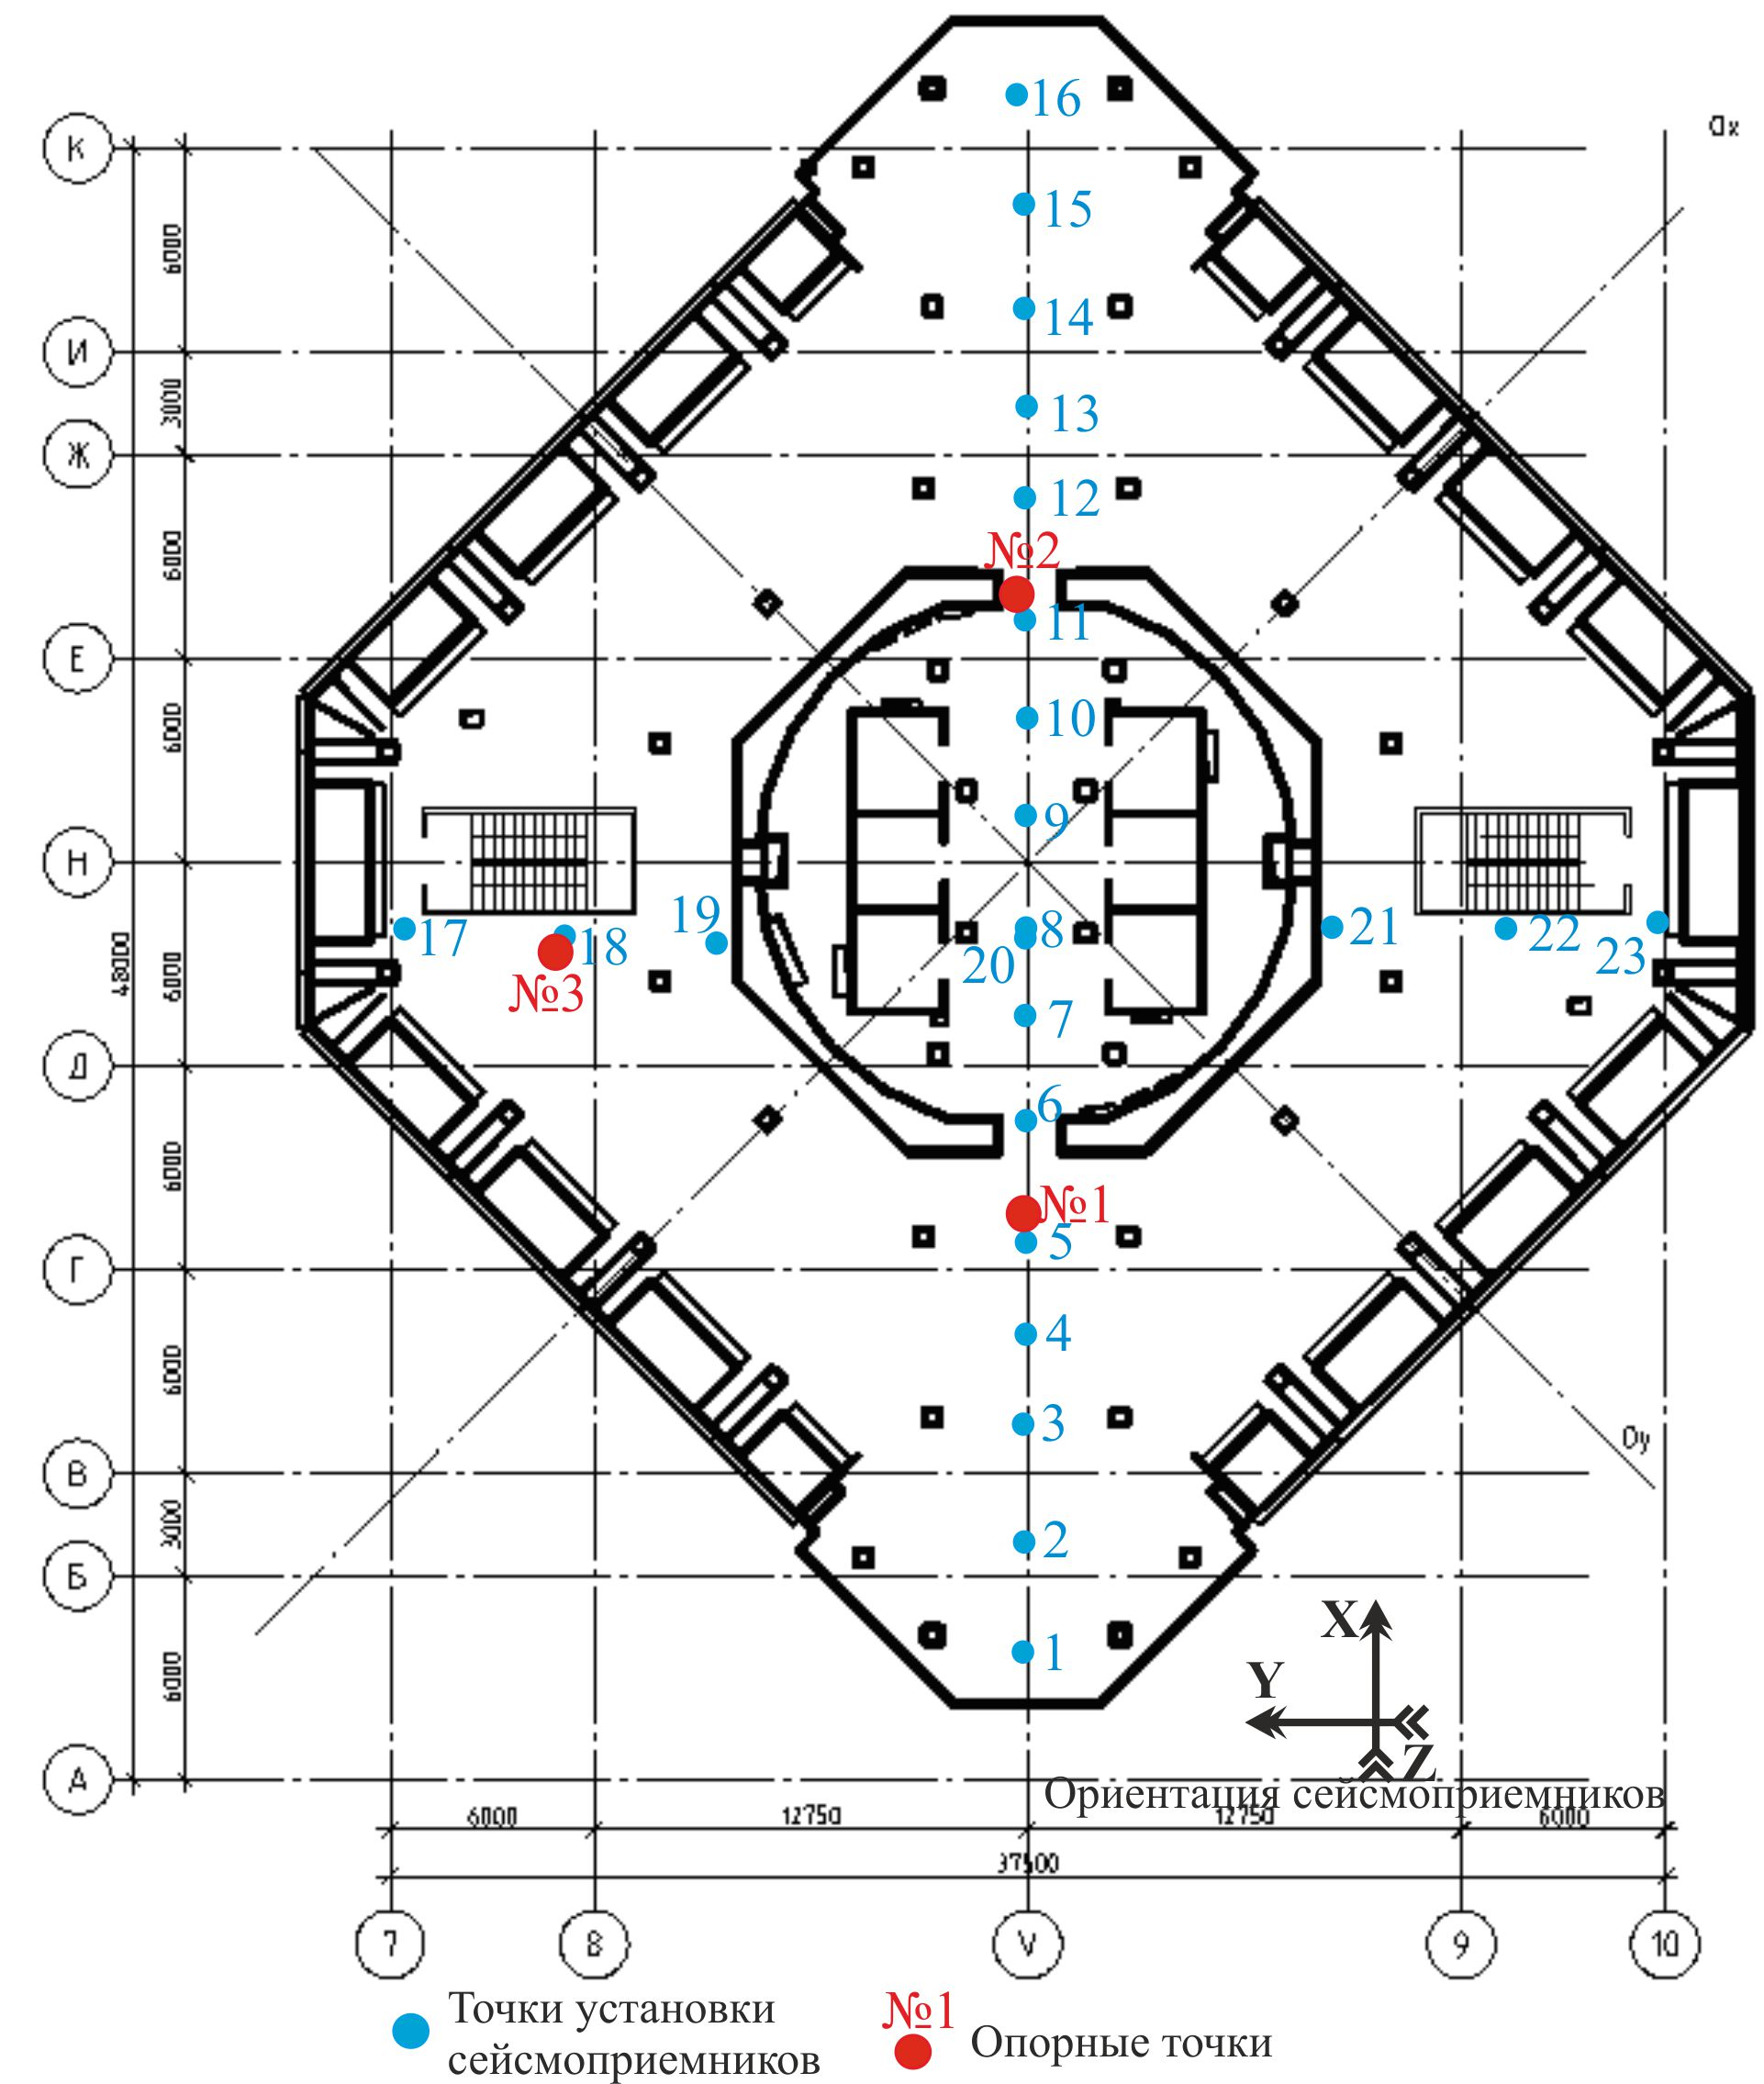

Slide 39
Таблица 1. Собственные горизонтальные колебания здания.
№ п/п | Направление | Частота (Гц) | Волновое число | Amax мкм/с²
1 | X | 0.494 | 1.1 | 36.6
2 | X | 2.539 | 2.1 | 12.5
3 | X | 5.713 | 3.1 | 12.5
4 | X | 9.131 | 4.1 | 17.6
5 | X | 11.167 | 5.1 | 9.9
6 | Y | 0.500 | 1.1 | 88.3
7 | Y | 2.393 | 2.1 | 18.6
8 | Y | 5.371 | 3.1 | 19.6
9 | Y | 8.398 | 4.1 | 17.2
10 | Y | 11.133 | 5.1 | 22.1
11 | крутильные | 1.465 | 1.2 | 41.8
12 | крутильные | 4.053 | 2.2 | 30.9
13 | крутильные | 6.201 | 3.2 | 30.7
14 | крутильные | 7.764 | 4.2 | 21.5
15 | крутильные | 8.887 | 5.2 | 21.6

Slide 40
Таблица 2. Собственные вертикальные колебания здания вдоль оси V.
№ п/п | Направление | Частота (Гц) | Волновое число | Направление | Amax мкм/с²
1 | Z | 3.955 | 1.1 | ↑↓ | 61.3
2 | Z | 4.346 | 1.1 | ↑↑ | 38.6
3 | Z | 4.883 | 1.1 | ↑↓ | 22.4
4 | Z | 5.566 | 1.2 | ↑↓ | 27.8
5 | Z | 6.006 | 1.2 | ↑↓ | 63.2
6 | Z | 6.396 |  |  | 52.1
7 | Z | 6.982 |  |  | 34.7
8 | Z | 8.643 |  |  | 2.1

Slide 41
Таблица 3. Сопоставление измеренных собственных частот и форм колебания и вычисленных с учетом масс только от собственного веса несущих конструкций.
Обследование, МСВ |  | Расчет в ПК SCAD |  | Δ,% | Описание формы колебаний
 |  | Колонны – по 3 КЭ. Согласованная матрица масс.
№ формы | Частота (Гц) | № формы | Частота (Гц)
1 | 0,494 | 1 | 0,43 | 13,0 | Горизонтальная X
2 | 0,500 | 2 | 0,44 | 12,0 | Горизонтальная Y
3 | 1,465 | 3 | 1,86 | 21,2 | Вращение
4 | 2,393 | 4 | 2,28 | 4,7 | Горизонтальная Y
5 | 2,539 | 5 | 2,32 | 8,6 | Горизонтальная X
6 | 3,955 | 8 | 2,84 | 28,2 | Вертикальная
7 | 4,053 | 23 | 4,59 | 11,7 | Вращение
8 | 4,346 | 16 | 3,79 | 12,8 | Вертикальная
9 | 4,883 | 21 | 4,46 | 8,7 | Вертикальная
10 | 5,371 | 30 | 5,24 | 2,4 | Горизонтальная Y
11 | 5,566 | 33 | 5,52 | 0,8 | Вертикальная
12 | 5,713 | 32 | 5,46 | 4,4 | Горизонтальная X
13 | 6,006 | 43 | 6,52 | 7,9 | Вертикальная
14 | 6,201 | 102 | 7,39 | 16,1 | Вращение
15 | 6,396 | 56 | 7,06 | 9,4 | Вертикальная
16 | 6,982 | 54 | 7,00 | 0,3 | Вертикальная
17 | 7,764 | 295 | 9,84 | 21,1 | Вращение
18 | 8,398 | 134 | 8,31 | 1,0 | Горизонтальная Y
19 | 8,643 | 129 | 8,07 | 6,6 | Вертикальная
20 | 8,887 | 385 | 10,37 | 14,3 | Вращение
21 | 9,131 | 183 | 8,87 | 2,9 | Горизонтальная X
22 | 11,133 | 973 | 12,83 | 13,2 | Горизонтальная Y
23 | 11,167 | 659 | 11,48 | 2,7 | Горизонтальная X
… | … | … | … | … | …

Slide 42
Таблица 5. Сопоставление измеренных собственных частот и форм колебания и вычисленных с учетом собственного веса несущих конструкций, фасадов и кирпичных перегородок. Метод Ланцоша. Матрица масс согласованная.
Обследование, МСВ |  | Расчет в ПК SCAD |  | Δ,% | Описание формы колебаний
 |  | Колонны – 3 КЭ. Согласованная матрица масс. Шов включен в работу
№ формы | Частота (Гц) | № формы | Частота (Гц)
1 | 0,494 | 1 | 0,48 | 2,8 | Горизонтальная X
2 | 0,500 | 2 | 0,54 | 7,4 | Горизонтальная Y
3 | 1,465 | 3 | 1,42 | 3,1 | Вращение
4 | 2,393 | 4 | 2,42 | 1,1 | Горизонтальная Y
5 | 2,539 | 5 | 2,43 | 4,3 | Горизонтальная X
6 | 3,955 | 6 | 3,41 | 13,8 | Вертикальная
7 | 4,053 | 13 | 4,23 | 4,2 | Вращение
8 | 4,346 | 15 | 4,70 | 7,5 | Вертикальная
9 | 4,883 | 17 | 4,84 | 0,9 | Вертикальная
10 | 5,371 | 18 | 5,44 | 1,3 | Горизонтальная Y
11 | 5,566 | 19 | 5,53 | 0,6 | Вертикальная
12 | 5,713 | 20 | 5,65 | 1,1 | Горизонтальная X
13 | 6,006 | 22 | 6,05 | 0,7 | Вертикальная
14 | 6,201 | 29 | 6,91 | 10,3 | Вращение
15 | 6,396 | 21 | 5,70 | 10,9 | Вертикальная
16 | 6,982 | 24 | 6,23 | 10,8 | Вертикальная
17 | 7,764 | 37 | 7,83 | 0,8 | Вращение
18 | 8,398 | 53 | 8,54 | 1,7 | Горизонтальная Y
19 | 8,643 | 47 | 8,35 | 3,4 | Вертикальная
20 | 8,887 | 83 | 9,29 | 4,3 | Вращение
21 | 9,131 | 70 | 9,03 | 1,1 | Горизонтальная X
22 | 11,133 | 251 | 10,99 | 1,3 | Горизонтальная Y
23 | 11,167 | 659 | 11,86 | 5,8 | Горизонтальная X
… | … | … | … | … | …

Slide 43
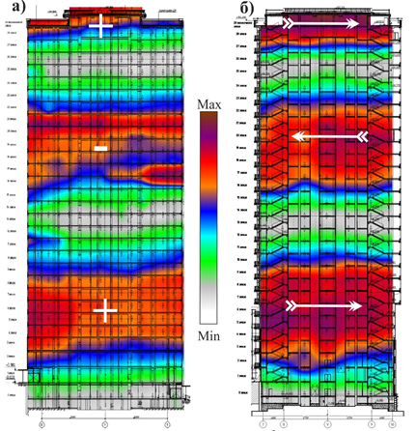
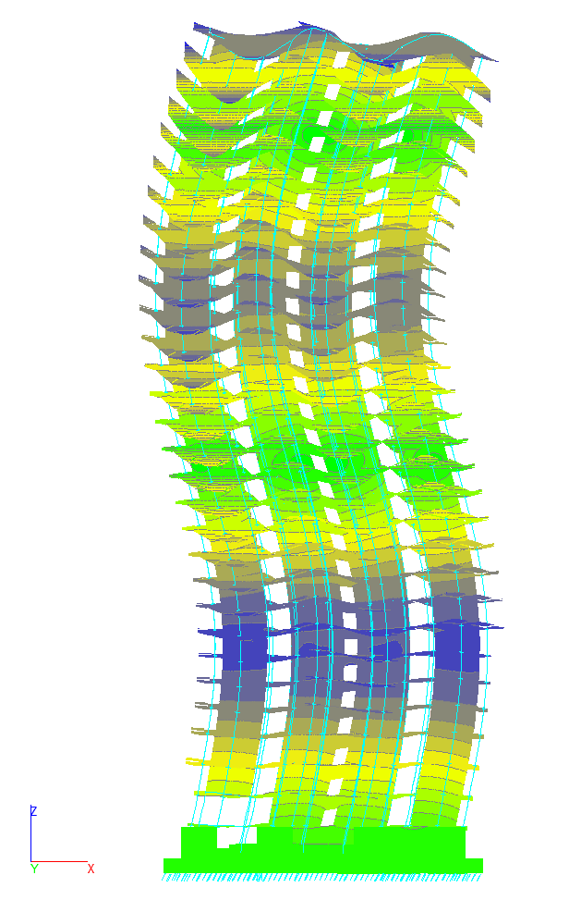
Пример сравнения экспериментальных собственных колебаний и теоретических для моды горизонтальных колебаний с волновым числом (1,3). Эксперимент f₁₀ = 5,371 Гц, Расчет в ПК SCAD f₁₈ = 5,440 Гц

Slide 44
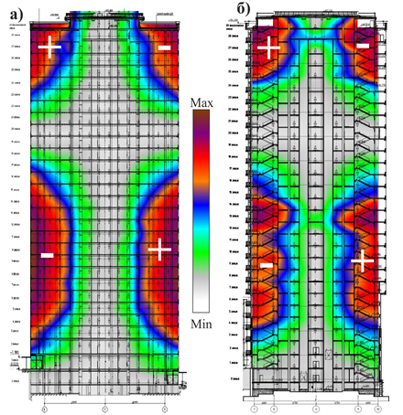
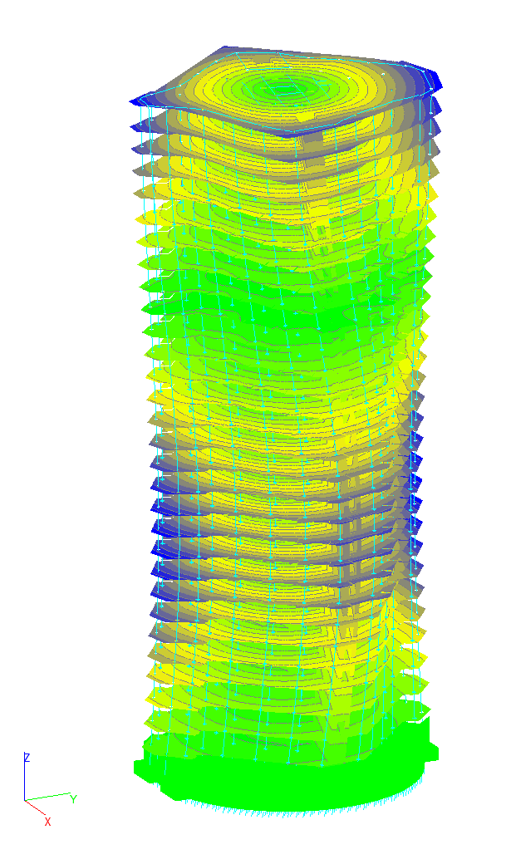
Пример сравнения экспериментальных собственных колебаний и теоретических для крутильной моды с волновым числом (1,2). Эксперимент f₇ = 4.053Гц, Расчет в ПК SCAD , f₁₃ = 4,203 Гц

Slide 45
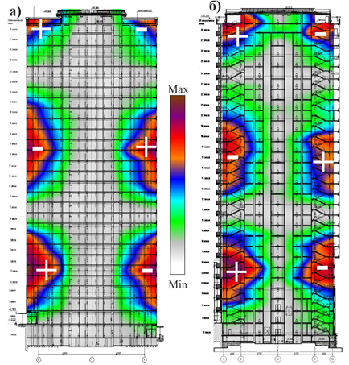
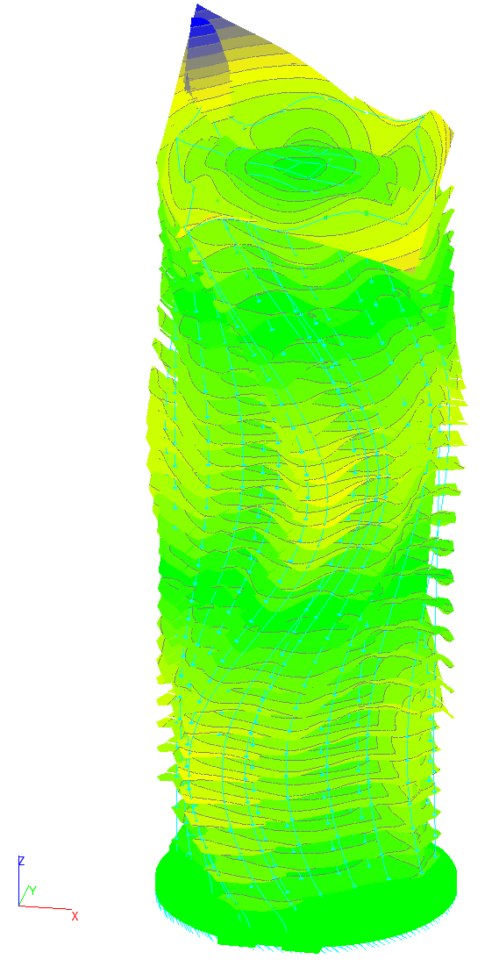
Пример сравнения экспериментальных собственных колебаний и теоретических для крутильной моды с волновым числом (1,3). Эксперимент f₁₄ = 6.201Гц, Расчет в ПК SCAD , f₂₉ = 6.910 Гц

Slide 46
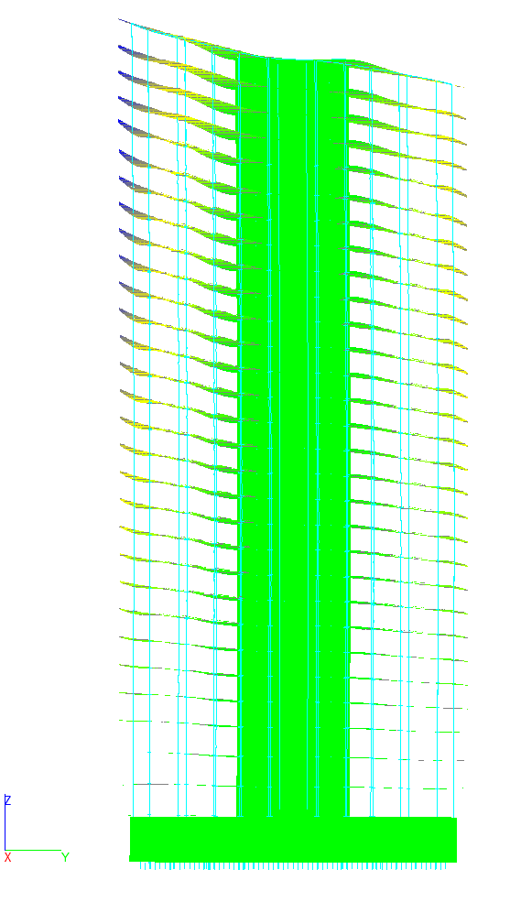

Пример сравнения экспериментальных собственных колебаний и теоретических для вертикальных колебаний мода с волновым числом (2,1). Эксперимент f₆ = 3.955Гц, Расчет в ПК SCAD , f₇ = 3.410 Гц

Slide 47


Пример сравнения экспериментальных собственных колебаний и теоретических для вертикальных колебаний мода с волновым числом (2,1). Эксперимент f₆ = 3.955Гц, Расчет в ПК SCAD , f₇ = 3.410 Гц

Slide 48


Пример сравнения экспериментальных собственных колебаний и теоретических для вертикальных колебаний мода с волновыми числами (2,1). Эксперимент f₁₃ = 6.006Гц, Расчет в ПК SCAD , f₂₂ = 6.050 Гц

Slide 49


Пример сравнения экспериментальных собственных колебаний и теоретических для вертикальных колебаний одной части здания мода с волновыми числами (1,2). Эксперимент f₁₉ = 8.0643ц, Расчет в ПК SCAD , f₄₇ = 8.350 Гц

Slide 50
Интерпретация данных метода стоячих волн
Выделение всех собственных частот в инженерном объекте
Построение карт амплитуд, карт фаз и карт когерентности по каждой стоячей волне.
Определение области существования для каждой стоячей волны.
Определение чисел двухмерной кратности в размерах инженерного сооружения.
Оценка граничных условий по периметру области существования стоячей волны.
Выявление участков с пониженной когерентностью.
Определение дефектов в инженерном сооружении

Slide 51
Контролируемые величины при сейсмическом мониторинге здания
Амплитуды ускорения вынужденных колебаний.
Частоты собственных колебаний здания.
Логарифмические декременты затухания.
Формы собственных колебаний.
Фазовые соотношения в стоячих волнах
Анализ спектров когерентности во времени.
Неизменность во времени частотных характеристик фильтров для пересчёта стоячих волн из точки в точку.
Анализ спектров шумов и нелинейных эффектов.
Поиск изменений в поле стоячих волн.
Предсказание амплитуд ускорений в здании с использованием модели или характеристик фильтров пересчёта колебаний для обнаружения опасных для конструкции воздействий

Slide 52




О масштабности сейсмологических исследований и цифровой сейсмологии
Исследования в масштабе Алтае-Саянской горной области
В масштабе сейсмологических полигонов
Экспериментальные работы с локальными сетями станций в масштабе очаговой области землетрясения или рудника или площадки под строительство.
Инженерно-сейсмологические исследования на зданиях и объектах и системы мониторинга на них.

Slide 53
Спектр когерентности на текущем окне

Slide 54

Текущие спектры сейсмических колебаний на площадке под строительство.
Землетрясение М=4.9 на удалении 300км.

Slide 55

Текущие мпектры техногенных воздействий с плавно изменяющейся частотой

Slide 56
Одноканальный фильтр Винера для пересчёта когерентных волн

Slide 57


Slide 58

Общая формула степенного среднего ряда

Slide 59
Схема обоснования обработки по алгоритмам конкретной ветви веера
Наличие веера алгоритмов селекции когерентных волн ставит вопрос применимости конкретного алгоритма к выделению конкретных волн.
Можно выполнять исследования свойств сигналов и шумов и обосновывать применимость конкретного алгоритма из веера.
Расширить понятие когерентности на уровне её оценки как когерентности: гармонической, геометрической, квадратичной, кубической и.т.п.
Применить схему: предположим, что данный алгоритм веера применим к селекции – осуществим селекцию – сделаем переход от результата к его точности и этим обоснуем высокую точность результата.

Slide 60
ДАЛЬНЕЙШЕЕ РАЗВИТИЕ МЕТОДА СТОЯЧИХ ВОЛН
Развитие работ по пути верификации расчётных моделей зданий по данным метода стоячих волн.
Переход от качественной интерпретации к количественной с целью получения эффективных моделей зданий.
Развитие алгоритмических основ селекции и изучения стоячих волн в зданиях с повышенной точностью определения динамических характеристик здания и выделение большого числа слабых стоячих волн.

